Slide 1

KHOA CÔNG NGHỆ THÔNG TIN – TRƯỜNG ĐẠI HỌC TÔN ĐỨC THẮNG
Môn: Nhập môn Trí tuệ nhân tạo
Nhóm: 6
Giảng viên: Nguyễn Thành An
Mã nhóm: PBL
# | Họ và tên | MSSV | Email
1 | Võ Phước Thịnh | 52000807
2 | Nguyễn Trung Nghĩa | 52000693 | nguyentrungnghiacmp528@gmail.com
3 | Hồ Thịnh Phát | 51900821 | hothinhphatvd4@gmail.com
4 | Trần Đình Phúc | 52000109 | phuctran12421@gmail.com
AI © 2023 PBL Trang 1

Slide 2
BẢNG PHÂN CÔNG CÔNG VIỆC
# | Công việc | Người thực hiện | Đánh giá
1 | Câu 1 | Nguyễn Trung Nghĩa | Hoàn thành
2 | Câu 2 | Trần Đình Phúc | Hoàn thành
3 | Câu 3 | Nguyễn Trung Nghĩa | Hoàn thành
4 | Câu 4 | Hồ Thịnh Phát | Hoàn thành
5 | Câu 5 | Hồ Thịnh Phát | Hoàn thành
6 | Kiểm thử, chỉnh sửa lại | Trần Đình Phúc | Hoàn thành
Trang 2

Slide 3
ĐÁNH GIÁ MỰC ĐỘ HOÀN THÀNH
# | Họ và tên | MSSV | % Đánh giá
1 | Võ Phước Thịnh | 52000807 | 0
2 | Nguyễn Trung Nghĩa | 52000693 | 100
3 | Hồ Thịnh Phát | 51900821 | 90
4 | Trần Đình Phúc | 52000109 | 100
Workspace: https://github.com/trngbro/AI (Private during deadline time)
Trang 3

Slide 4
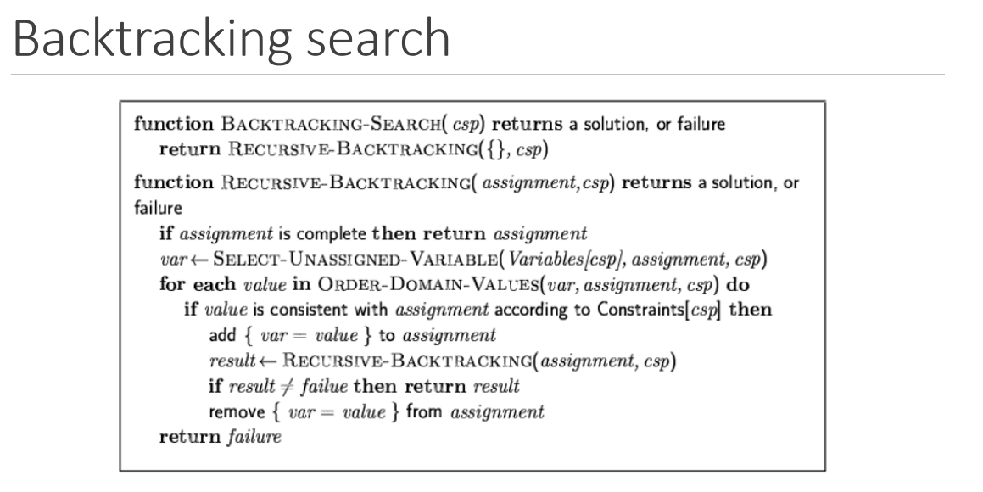
Câu 1 (2.0 điểm): Constraint Satisfaction
Tham khảo giải thuật Backtracking trong slide bài giảng lesson 05
Trang 4

Slide 5
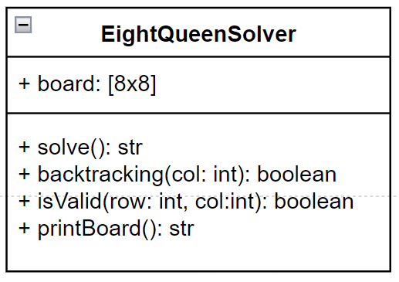
Câu 1 (2.0 điểm): Constraint Satisfaction
YC1.1
Khởi tạo bàn cờ 8x8 trống
solve() sẽ gọi đệ quy backtracking(số cột sẽ tăng dần)
backtracking() được đệ quy tối đa 8 lần để điền 8 quân hậu vào bàn cờ
isValid() kiểm tra tính hợp lệ của quân hậu khi điền vào với trạng thái bàn cờ hiện tại
printBoard() từ danh sách bàn cờ sẽ in ra cho người dung xem
Trang 5

Slide 6
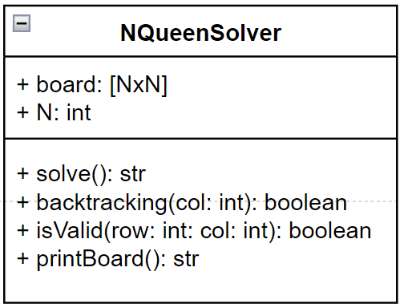
Câu 1 (2.0 điểm): Constraint Satisfaction
YC1.2
Khởi tạo bàn cờ với NxN ô trống
solve() sẽ gọi đệ quy backtracking(số cột sẽ tăng dần)
backtracking() được đệ quy tối đa 8 lần để điền 8 quân hậu vào bàn cờ
isValid() kiểm tra tính hợp lệ của quân hậu khi điền vào với trạng thái bàn cờ hiện tại
printBoard() từ danh sách bàn cờ sẽ in ra cho người dung xem
Trang 6

Slide 7
Câu 1 (2.0 điểm): Constraint Satisfaction
Đánh giá hoàn thành
Tiêu chí | Điểm | Đánh giá
YC1-1 | --- | Hoàn thành
YC1-2 | --- | Hoàn thành
Tổng điểm đánh giá |  | 2 điểm
Trang 7

Slide 8
Câu 2 (2.0 điểm): Adversarial Search
YC2.1
Mở với tên tệp đã cho để đọc.
Đọc dòng đầu tiên của tệp và gán giá trị cho e và l tương ứng.
Khởi tạo một từ điển trống có tên là nodes_dict.
Đối với tôi trong phạm vi (e), hãy làm như sau: a. Đọc dòng tiếp theo của tệp và chia thành a và b. b. Nếu a chưa phải là khóa trong nodes_dict, hãy thêm nó làm khóa mới với giá trị Node(a). c. Nếu b chưa phải là khóa trong nodes_dict, hãy thêm nó làm khóa mới với giá trị Node(b). d. Nối giá trị của nodes_dict[b] vào danh sách kế vị của nodes_dict[a].
Đối với tôi trong phạm vi (l), hãy làm như sau: a. Đọc dòng tiếp theo của tệp và chia nó thành nút và giá trị. b. Đặt giá trị của nodes_dict[node] thành int(value).
Đặt self.root thành nodes_dict["n00"].
Đặt self.terminalStates thành một cách hiểu từ điển để lọc ra các nút có người kế vị và tạo một từ điển ánh xạ số nhận dạng của chúng với giá trị của chúng.
Đặt self.successors thành một cách hiểu từ điển để ánh xạ từng nút trong nodes_dict vào danh sách kế vị của nó.
Trang 8

Slide 9
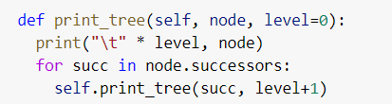
Câu 2 (2.0 điểm): Adversarial Search
YC2.2
Cài đặt hàm print()
Trang 9

Slide 10
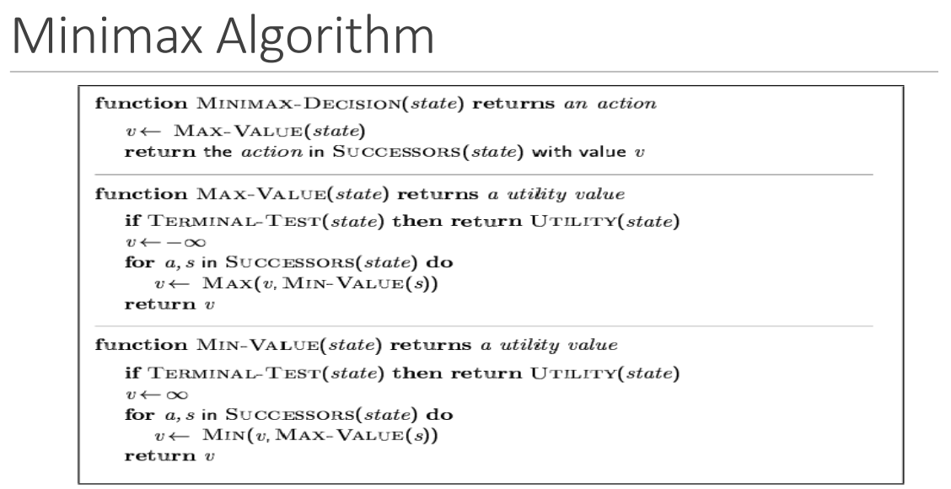
Câu 2 (2.0 điểm): Adversarial Search
YC2.3
Cài đặt hàm run()
Trang 10

Slide 11
Câu 2 (2.0 điểm): Adversarial Search
Đánh giá hoàn thành
Tiêu chí | Điểm | Đánh giá
YC2-1 | --- | Hoàn thành
YC2-2 | --- | Hoàn thành
YC2-3 | --- | Hoàn thành
Tổng điểm đánh giá |  | 2 điểm
Trang 11

Slide 12
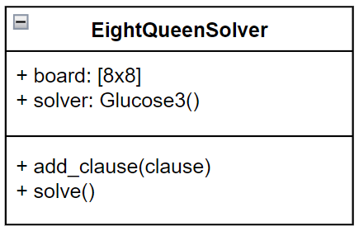
Câu 3 (2.0 điểm): Logical Agents
YC3.1
Cài đặt EightQueenSolver bằng Glucose3 với CNF
Trang 12

Slide 13
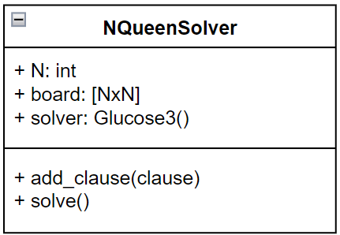
Câu 3 (2.0 điểm): Logical Agents
YC3.2
Cài đặt NQueenSolver bằng Glucose3 với CNF
Trang 13

Slide 14
Câu 3 (2.0 điểm): Logical Agents
Đánh giá hoàn thành
Tiêu chí | Điểm | Đánh giá
YC3-1 | --- | Hoàn thành
YC3-2 | --- | Hoàn thành
Tổng điểm đánh giá |  | 2 điểm
Trang 14

Slide 15
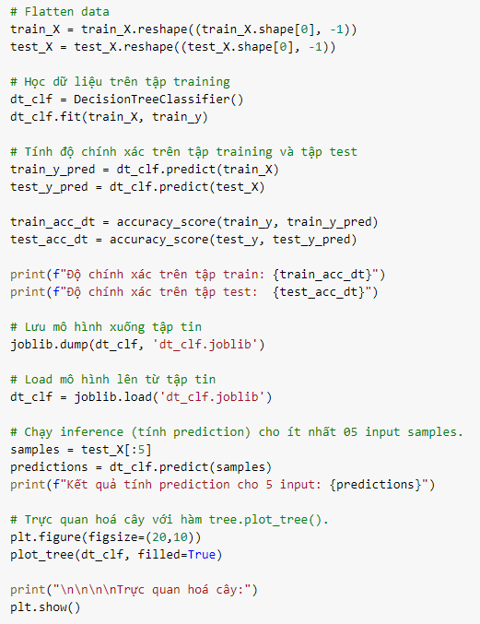
Câu 4 (2.0 điểm): Machine Learning
YC4.1
Decision Tree
Sử dụng
Trang 15

Slide 16
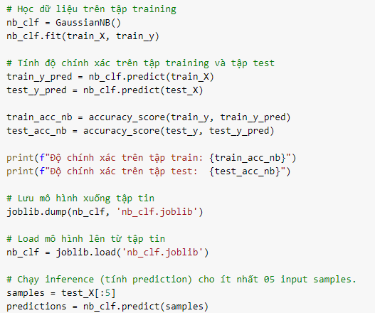
Câu 4 (2.0 điểm): Machine Learning
YC4.2
Naïve Bayes classifier
Sử dụng
Trang 16

Slide 17
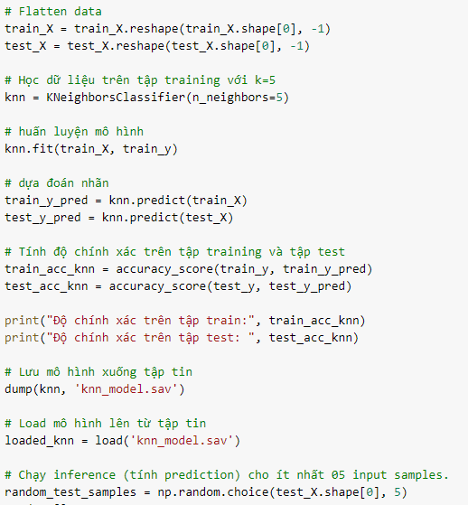
Câu 4 (2.0 điểm): Machine Learning
YC4.3
KNeighborsClassifier
Sử dụng
Trang 17

Slide 18
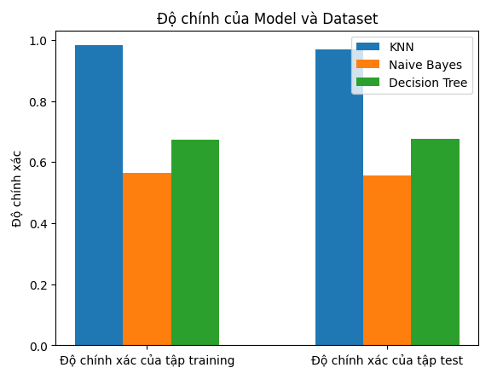
Câu 4 (2.0 điểm): Machine Learning
YC4.4
Thu thập các training và test accuracy ta làm được biểu đồ độ chính xác này
Trang 18

Slide 19
Câu 4 (2.0 điểm): Machine Learning
Đánh giá hoàn thành
Tiêu chí | Điểm | Đánh giá
YC4-1 | --- | Hoàn thành
YC4-2 | --- | Hoàn thành
YC4-3 | --- | Hoàn thành
YC4-4 | --- | Hoàn thành
Tổng điểm đánh giá |  | 2 điểm
Trang 19

Slide 20
TỔNG KẾT
Đánh giá tổng quát
Tiêu chí | Điểm | Đạt được
Câu 1 | 2 điểm | 2 điểm
Câu 2 | 2 điểm | 2 điểm
Câu 3 | 2 điểm | 2 điểm
Câu 4 | 2 điểm | 2 điểm
Câu 5 | 2 điểm | ---
Tổng |  | ---
Trang 20

Slide 21
TỔNG KẾT
Thuận lợi
Đa số các thành viên làm việc ăn ý
Đa số các thành viên có kiến thức về Git
Đa số thành viên nhiệt tình tham gia tìm hiểu đề tài
Vấn đề nghiên cứu được phân chia bài bản
Các thành viên có nền tảng lập trình tốt
Trang 21

Slide 22
TỔNG KẾT
Khó khăn
Số lượng thành viên nghiên cứu thực tế tương đối ít
Mất nhiều thời gian để ôn tập lại python do các thành viên không xuất phát điểm từ các ngành khoa học máy tính
Còn nhiều thiếu sót về phân tích đề
Lượng công việc cho từng thành viên khá lớn
Dù khó khăn nhưng nhóm vẫn hoàn thành toàn bộ bài tập
Trang 22

Slide 23
TRÍCH DẪN
References
Book
[1] | Stuart Russell, Peter Norvig. Artificial Intelligence : A Modern Approach, 2nd edition. New Jersey, McGraw-Hill, 2005
[2] | Tom Mitchell. Machine Learning. New York, McGraw-Hill, 1997.
[3] | Manning and Schuetze, Foundations of Statistical Natural Language Processing, MIT Press. Cambridge, MA, 1999.
Website
[1] | sakai.it.tdt.edu.vn
AI © 2023 PBL Trang 23

